Slide 1



«ПОКА МЫ ПОМНИМ ПРОШЛОЕ,
У НАС ЕСТЬ БУДУЩЕЕ»

Slide 2

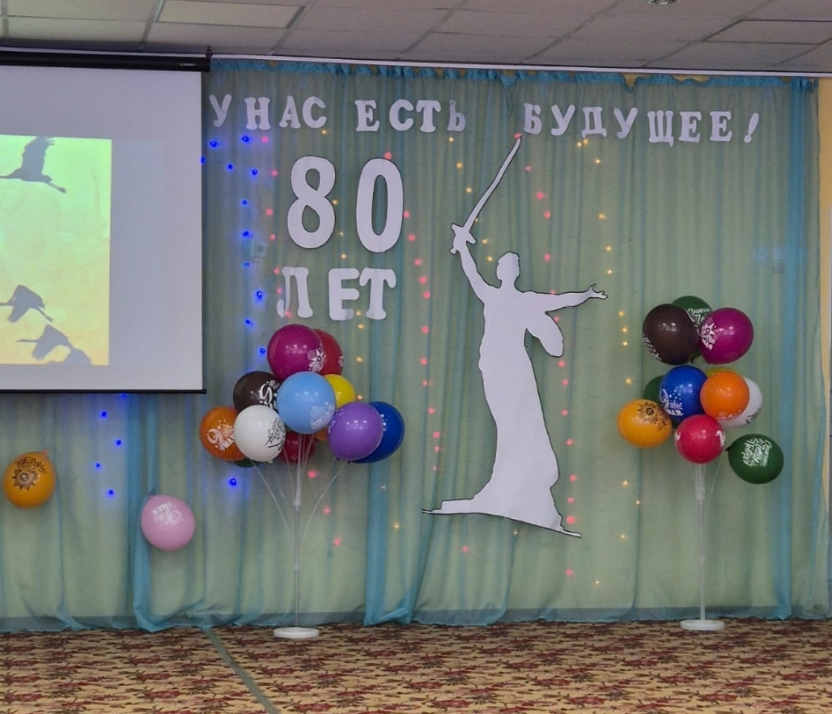

Slide 3
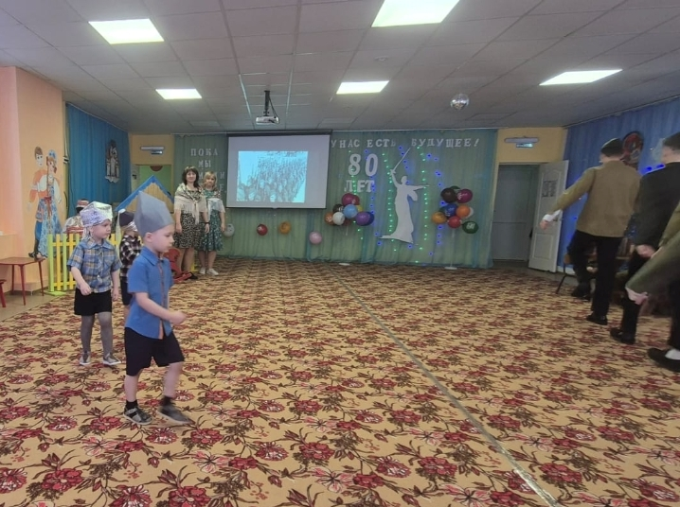
ЦЕЛЬ ПРОЕКТА :
Создание условий для основ патриотического воспитания детей, позитивной социализации, всестороннего личностного, морально-нравственного и познавательного развития, инициативы и творческих способностей через театральную деятельностью.

Slide 4
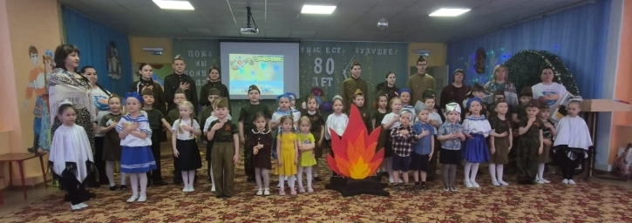
ЗАДАЧИ ПРОЕКТА:
1.Воспитание нравственно – патриотических качеств - храбрость, мужество, стремление защищать и гордиться своей Родиной, уважительное отношение к старшему поколению и х боевым наградам.
2.Расширять и систематизировать знания детей об истории своей страны, Великой Отечественной Войне, через театральную деятельность.
3.Развивать уверенность в себе, самостоятельность и активную жизненную позицию
4. Передавать через эмоции, мимику, жесты переживания, скорбь, боль, радость.

Slide 5
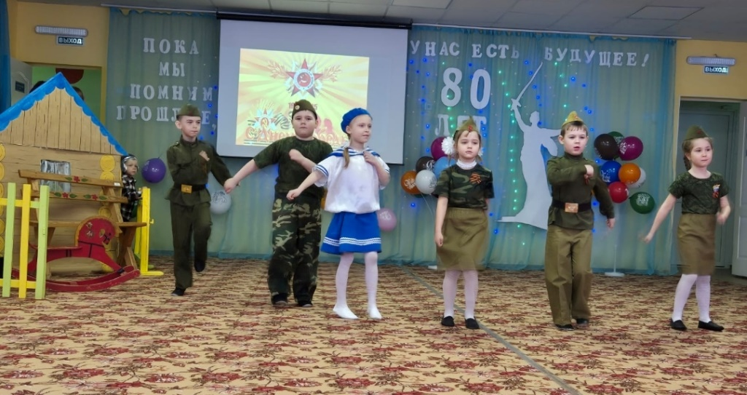
НОВИЗНА ПРОЕКТА:
В формировании нравственно-патриотической личности дошкольников
Повышение профессиональной компетенции педагогов и родителей в области театральной деятельности, которая будет способствовать объединению общей направленности на совместную деятельность между ДОУ и семьей

Slide 6
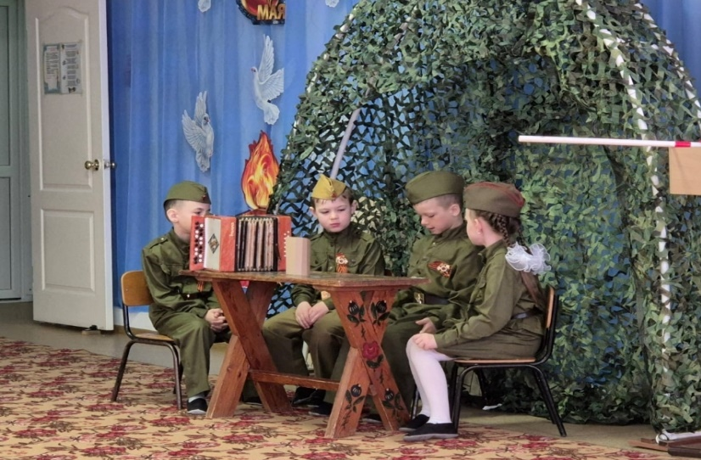
НОВИЗНА ПРОЕКТА:
В формировании нравственно-патриотической личности дошкольников
Повышение профессиональной компетенции педагогов и родителей в области театральной деятельности, которая будет способствовать объединению общей направленности на совместную деятельность между ДОУ и семьей

Slide 7
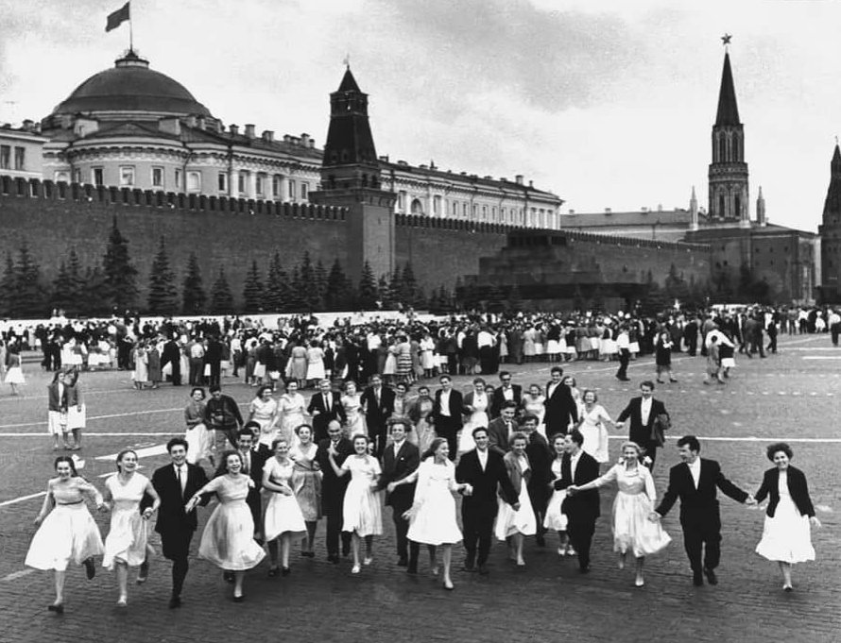

Slide 8
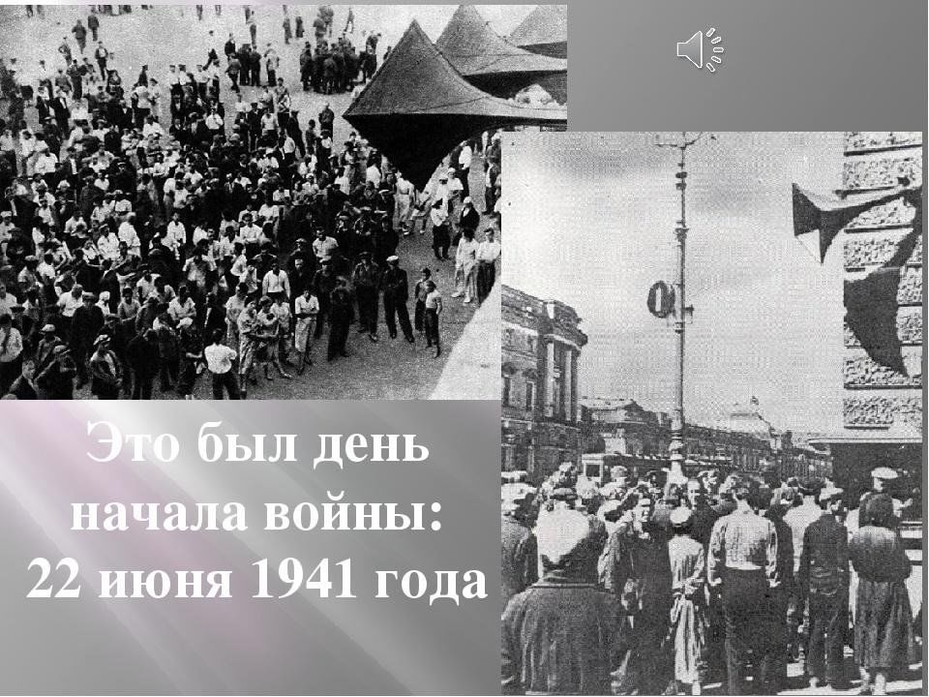

Slide 9
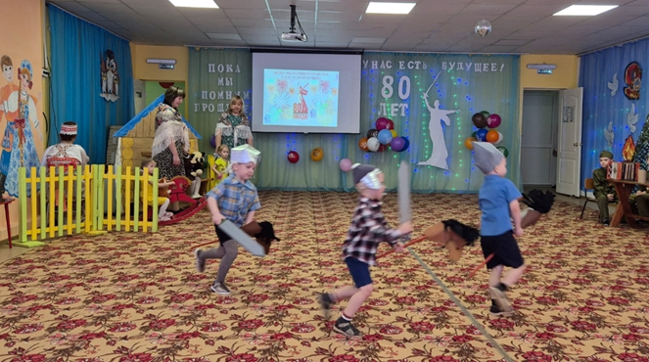
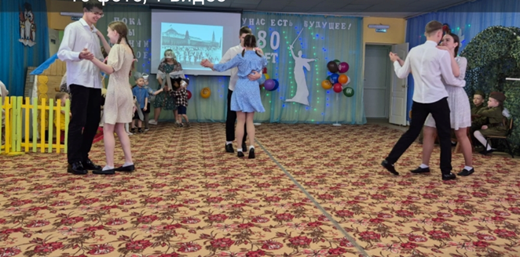
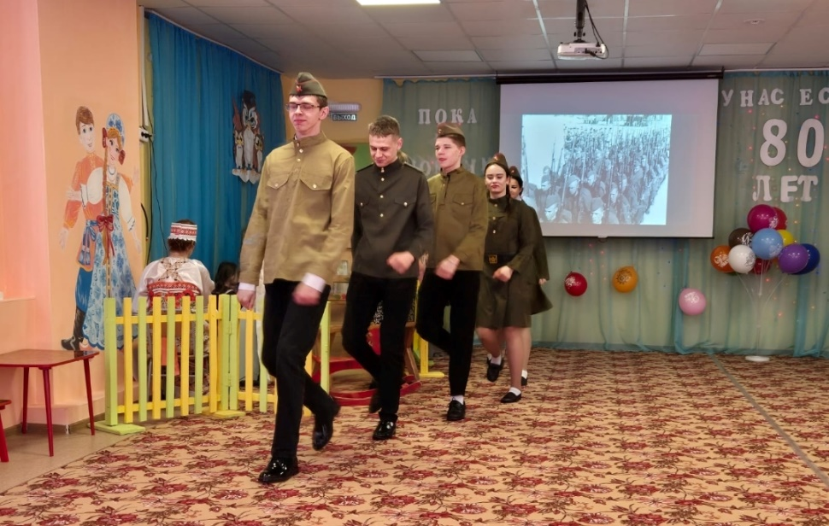
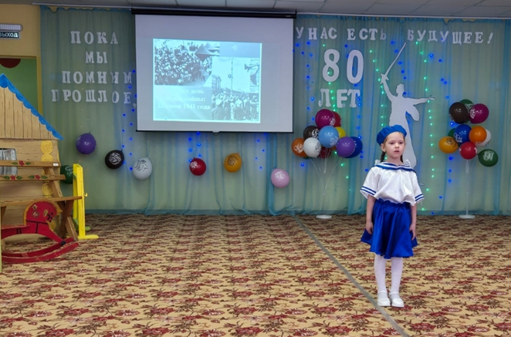
1.Мальчишки «богатыри» и девочки с мамами беззаботно играют
Проговаривают считалку и бегут
2. Вальс выпускников.
Праздничное настроение у всех
3.Звучит голос диктора ИЛивитана. Стихотворение Б. Акуджава «Ах, война..»
4. Выпускники уходят на фронт.

Slide 10
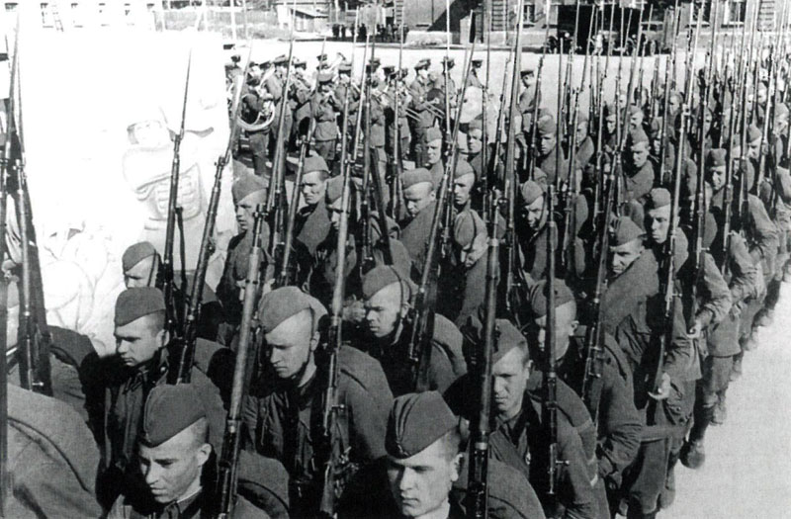

Slide 11
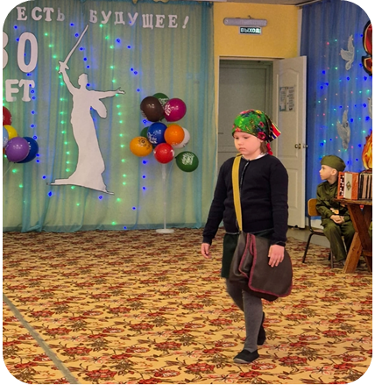

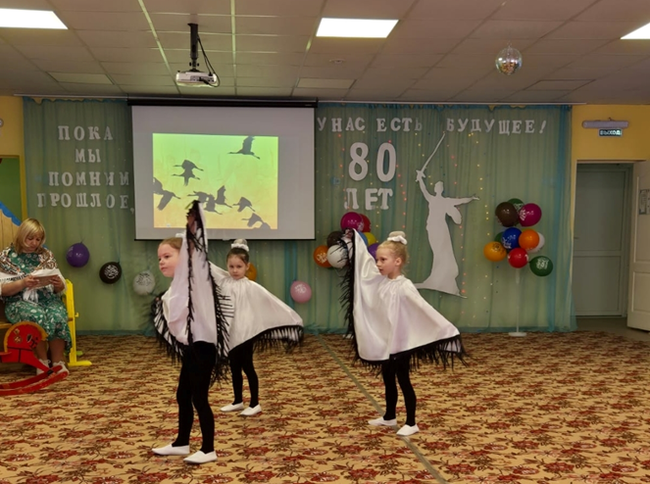
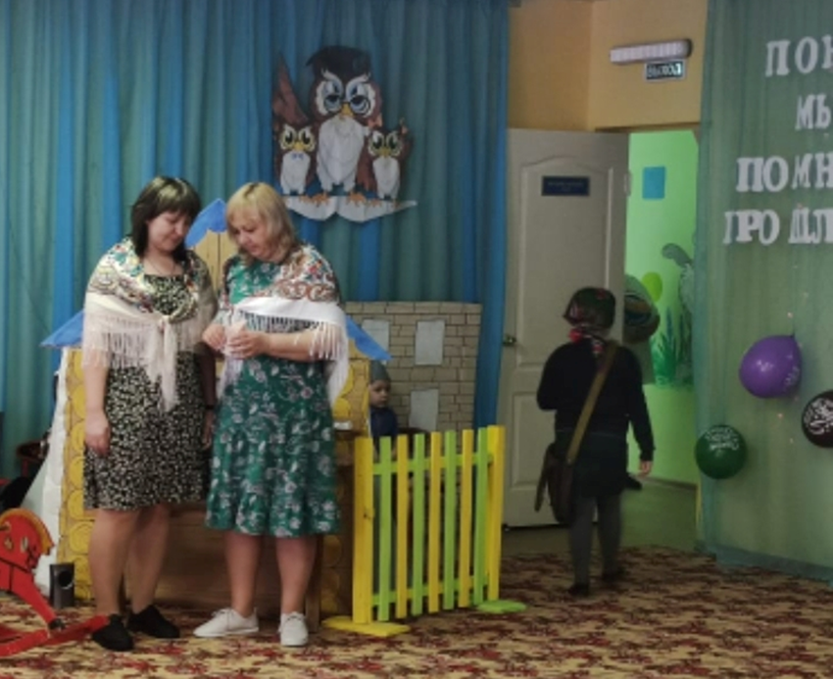
6.Мальчишки богатыри бегут за солдатами
8.Появляются журавли (ушедшие солдаты), пока матери читают письма
7.Почтальон несет письма матерям

Slide 12
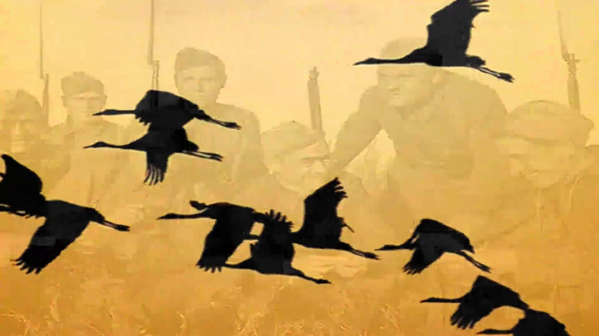

Slide 13
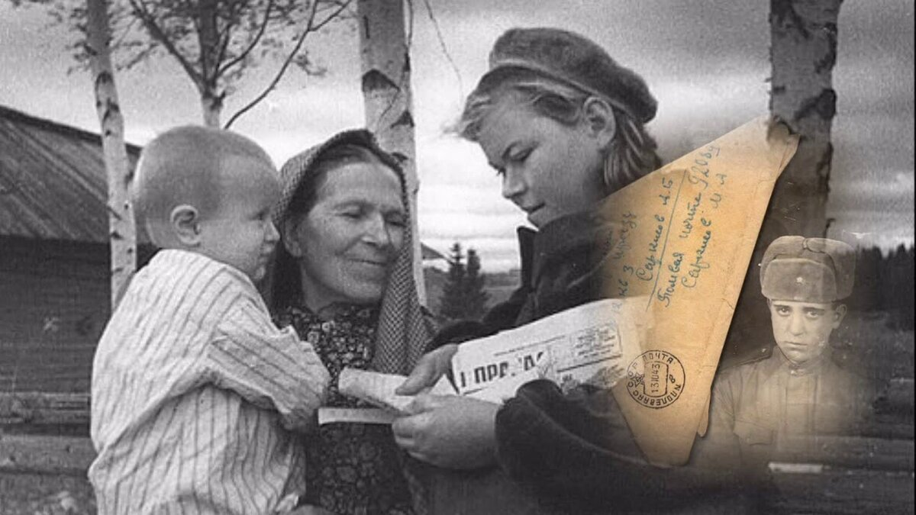

Slide 14

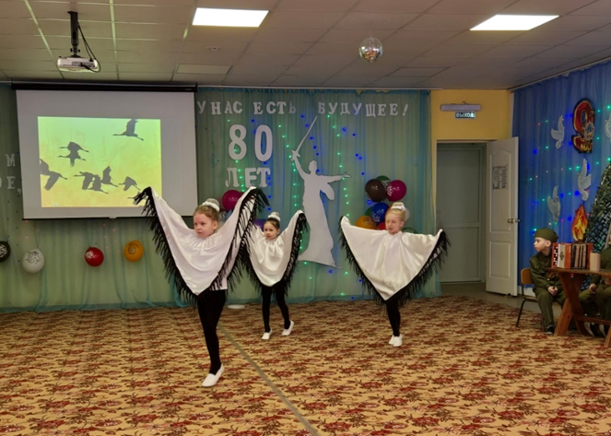

9.Сцена в блиндаже
10.Вновь почтальон несет письма матерям
11.Появляются журавли (ушедшие солдаты)

Slide 17


Slide 18
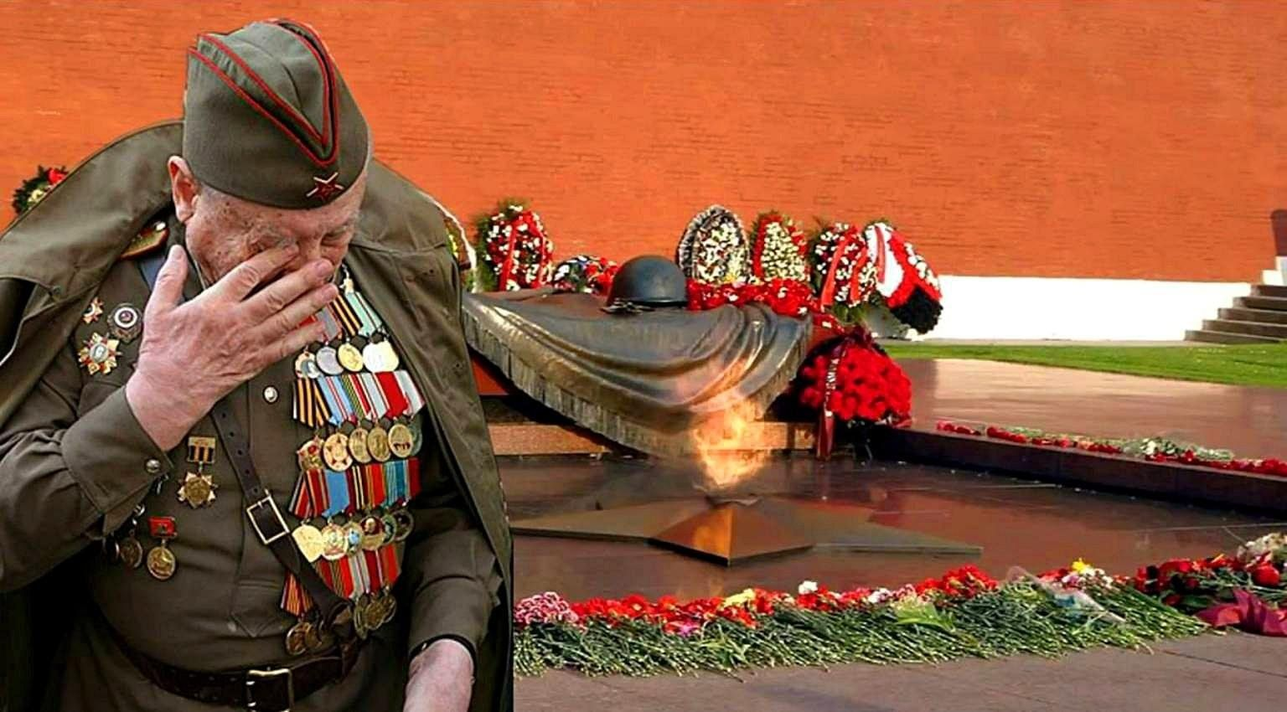

Slide 19
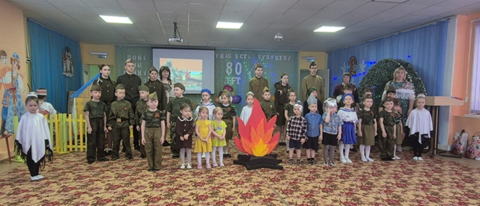


12.Голос И. Ливитана об окончании Войны.
Чтение стихотворений детьми
13.Дети и солдаты ВОВ выстраиваются
у вечного огня. Минута молчания
14.Дети, солдаты ВОВ, солдаты СВО, волонтеры с портретами погибших родственников (Бессмертный полк выстраиваются у вечного огня.
Песня «Встанем» и видеоролик «Ожившие памятники».
Завершение песней последний куплен «Пусть всегда будет солнце»

Slide 20



Slide 21
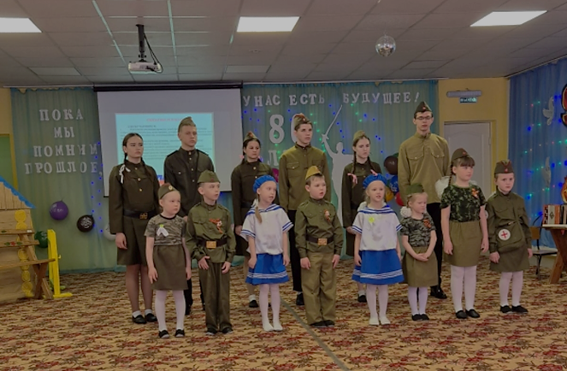
Защита совместного проекта
«Пока мы помним прошлое, у нас есть будущее»
раскрыта в презентации «Защита проекта 80 лет»
Приятного просмотра

Slide 22
СПАСИБО ЗА ВНИМАНИЕ!
Видео театральное представления «Пока мы помним прошлое, у нас есть будущее» прилагается.

